Slide 1
COLLEGE
COMPTE
FINANCIER 2019
Conseil d'administration

Slide 2
Art. R421-77 du code de l’éducation
«à la fin de chaque exercice, l'agent comptable en fonction prépare le compte financier de l'établissement pour l'exercice écoulé».

Slide 3
Le conseil d'administration
1. entend l'ordonnateur sur son compte-rendu de gestion
2. est informé par l'agent comptable de son rapport financier

Slide 4
Rôle du conseil d'administration
1 – arrêter le compte financier
2 – affecter le résultat
3 – affecter les prélèvements OPC
-

Slide 5
Contrôles des comptes
Aléatoire : Direction des Finances Publiques
Systématique : Juge du compte.

Slide 6
Dotation de fonctionnement
Pédagogie
EPLE
JUGE DU COMPTE
Comptes :
1.
2.
3.
.
.
8.
Frais scolaires
Fonctionnement
Subventions état, région, TA
Aides
Autres :
locations, objets
Autres
Archives
RECETTES
Enregistre
DEPENSES
recouvre
paye
Agent comptable et chargés de comptabilité
COFI
Novembre 2018
Compte financier + rapport comptable
Année 2019
Mars avril 20
Ordonnateur et gestionnaire
Rapport de gestion
Vote
Autorités de contrôle :
- DSDEN
- CD12
Porteurs de projets
BUDGET
Vote
CONSEIL D’ADMINISTRATION

Slide 7
FINANCEMENTS

Slide 8
Dotation de fonctionnement

Slide 9
REPARTITION DU BUDGET

Slide 10
Population scolaire

Slide 11
FONDS SOCIAUX

Slide 12
Restauration Hébergement

Slide 13
PAtrimoine

Slide 14
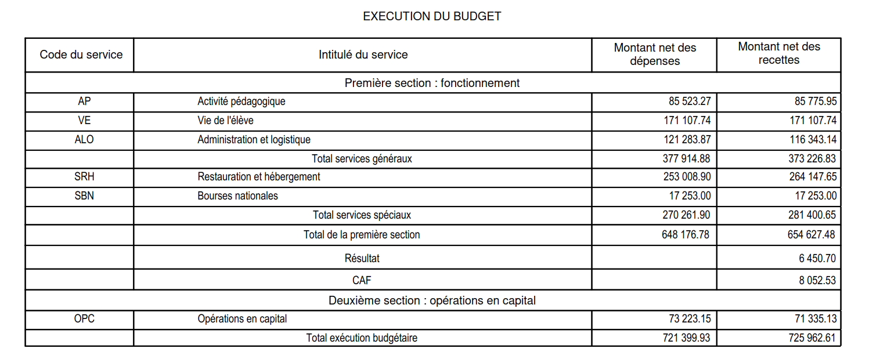
Bilan budgétaire 2019

Slide 15
Resultat par service

Slide 16
Sante Financiere

Slide 17
Fonds de roulement

Slide 18
Tresorerie

Slide 19
Recouvrement et charges

Slide 20
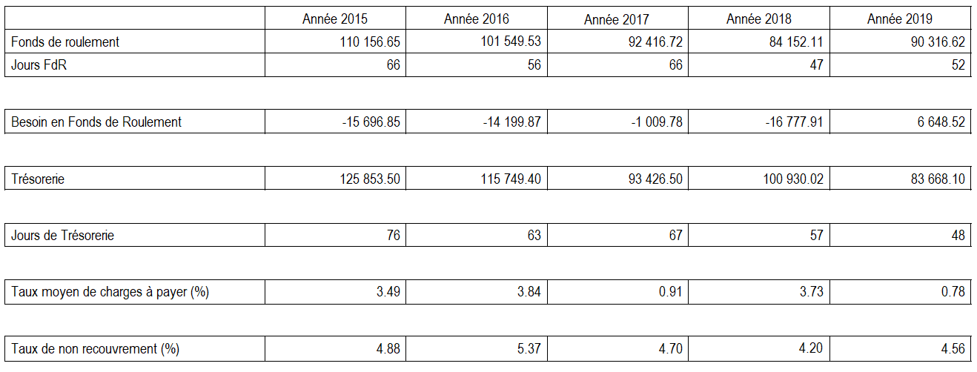
SYNTHESE INDICATEURS FINANCIERS

Slide 21
ARRET DU COMPTE FINANCIER
Dépenses | 721 399,93 €
Recettes | 725 962,61 €

Slide 22
Le travail de gestion et de comptabilité du collège est réalisé dans le cadre du Contrôle Interne Comptable mis en place depuis 2012

Slide 23
Merci de votre attention

